Slide 1
SISTEMA CIRCULATORIO
Universidad del Tolima IDEAD – CREAD Tunal
Tecnología de Regencia en Farmacia Grupo 03
CIPA Nº4
Karen Barreto Cód. 084500222012
Hernán Casallas Cód. 084500302012
Diana Chaparro Cód. 084500412012
Alejandra Fernández Cód. 084500462012
A este movimiento nos hemos permitido llamarlo circular, del mismo modo en que Aristóteles dice que el aire y la lluvia imitan el movimiento circular delos cuerpos superiores; pues la tierra húmeda, cuando es calentada por el sol, se evapora; los vapores, al ser atraídos hacia arriba, se condensan y, descendiendo en forma de lluvia humedecen de nuevo la tierra…
William Harvey

Slide 2
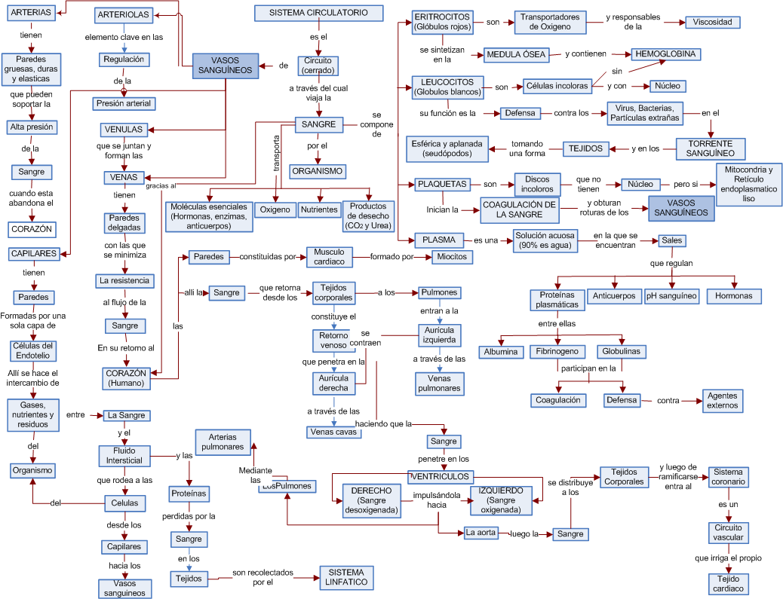

Slide 3
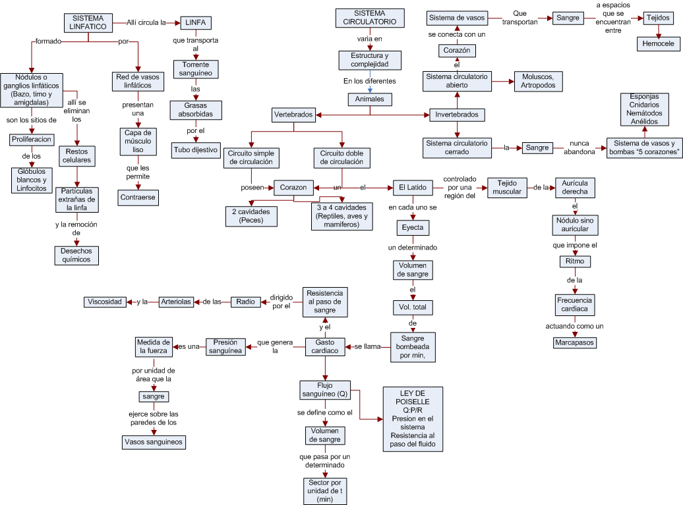

Slide 4
ORGANO y/o COMPONENTE | ENFERMEDAD |  | TRATAMIENTO | MEDICAMENTO
CORAZÓN | INSUFICIENCIA CARDIACA: | Bombeo inadecuado hace que la circulación disminuya en todo el cuerpo y la sangre se acumula en las venas | Evitar las conservas y alimentos precocinados, y sustituirlos por alimentos frescos. No consumir aperitivos salados .Evitar los alimentos con gran contenido en sodio (salazones, jamón serrano y embutidos). | Enalapril Captopril Furosemida Hidroclorotiazida Digoxina
ARTERIAS | ARTERIOESCLEROSIS | Son las arterias que están estrechas o bloqueadas y en las cuales se deposita grasa en sus paredes internas (colesterol). | Modificar y disminuir los hábitos propios del paciente: reducir el colesterol, el tabaquismo o la falta de ejercicio. | Solinitrina
SANGRE | TROMBOSIS | Se produce cuando los coágulos de sangre (trombos) obstruyen las venas o las arterias, dificultando o impidiendo el normal fluir de la sangre. | Inhibir la cascada de coagulación y disolver los trombos. | Heparinas de bajo peso molecular.

Slide 5
ORGANO | ENFERMEDAD |  | TRATAMIENTO | MEDICAMENTO
ARTERIAS | ANEURISMA | Distensión permanente de una arteria, provocada por una debilidad de sus paredes, que ocurre generalmente en el encéfalo y la aorta, sin descartar otros grandes vasos. | El procedimiento habitual es la cirugía y consiste principalmente en pinzarlo en su base teniendo como principal objetivo prevenir la hemorragia.
CORAZON | HIPERTENSIÓN ARTERIAL | La hipertensión es el hecho de que la sangre adquiera una presión mayor a la normal o a la deseada para mantener la salud. | Reduce el peso corporal si tienes sobrepeso. Reduce el consumo de sal | Metoprolol Propanolol Carvedilol Nifedipino Amlodipino
SANGRE | ANEMIA | Disminución de la tasa normal de hemoglobina, que es el pigmento que transporta el oxigeno. | Alimentos ricos en hierro | Vitamina b 12 Acido fólico

Slide 6
BIBLIOGRAFÍA
CURTIS H, BARNES N. Biología. Sexta Edición. Editorial Medica Panamericana. Capítulo 42 y Séptima Edición. Capitulo 36.
http://www.entornomedico.org/enfermedadesdelaalaz/index.php?option=com_content&view=article&id=481:trombosis&catid=54:enfermedades-con-t&Itemid=491
http://www.slideshare.net/guest4addfd/sistema-circulatorio-298225
http://www.vademecum.es/enfermedad-arteriosclerosis+coronaria_2231_1

